Slide 1
Открытие пенициллина
Выполнил: ученик 5А класса
МОУ СОШ №12 г.Жуковский
Соколов Иван

Slide 2
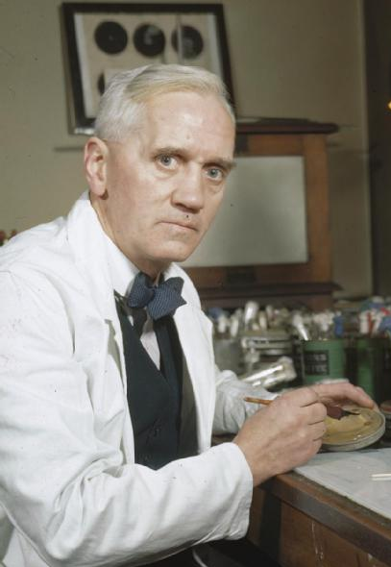
В 1928 году шотландский бактериолог Александр Флеминг проводил рядовой эксперимент в ходе многолетнего исследования, посвященного изучению борьбы человеческого организма с бактериальными инфекциями.

Slide 3
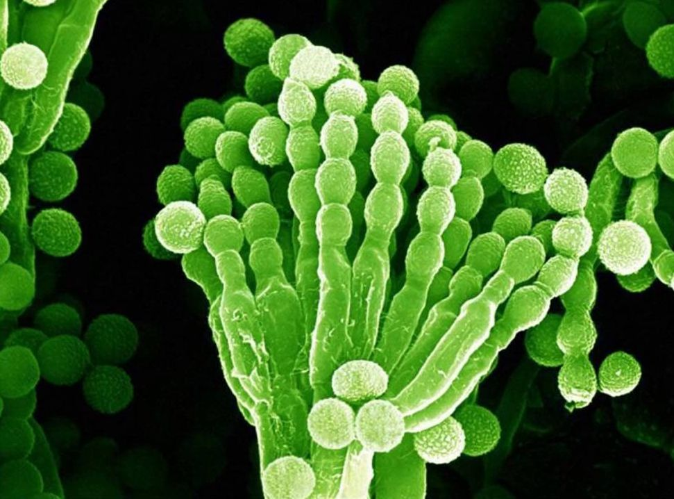
Вырастив колонии культуры Staphylococcus, он обнаружил, что некоторые из чашек для культивирования заражены обыкновенной плесенью Penicillium — веществом, из-за которого хлеб при долгом лежании становится зеленым.

Slide 4
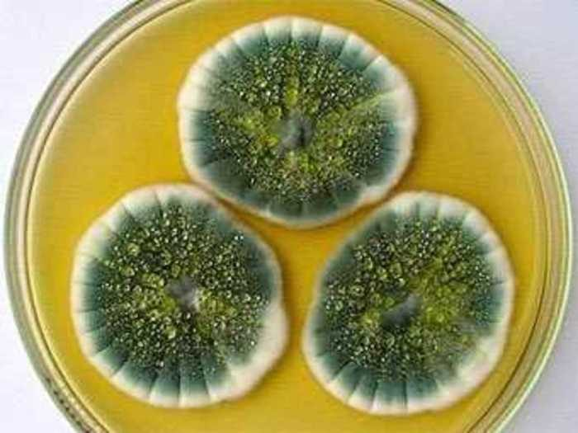
Вокруг каждого пятна плесени Флеминг заметил область, в которой бактерий не было. Из этого он сделал вывод, что плесень вырабатывает вещество, убивающее бактерии.

Slide 5
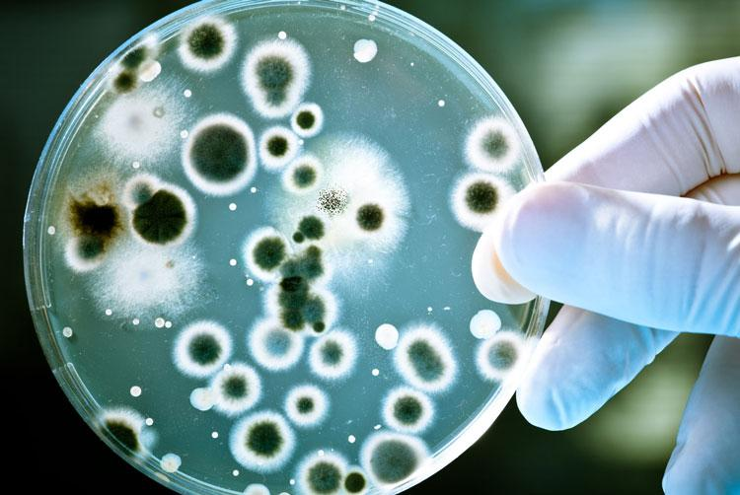
В последствии он выделил молекулу,
ныне известную как «пенициллин». Это и был первый современный антибиотик.

Slide 6
Принцип работы антибиотика состоит в торможении или подавлении химической реакции, необходимой для существования бактерии.
Пенициллин блокирует молекулы, участвующие в строительстве новых клеточных оболочек бактерий — похоже на то, как наклеенная на ключ жевательная резинка не дает открыть замок.

Slide 7
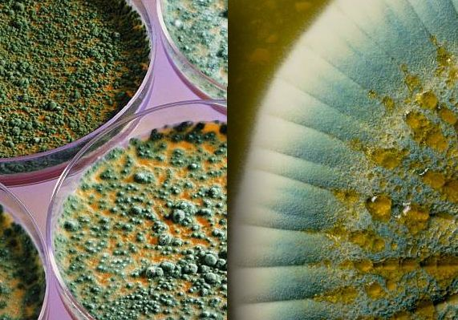
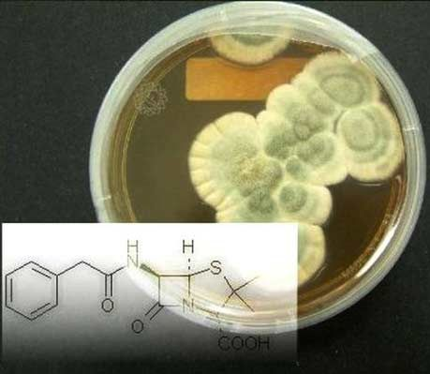
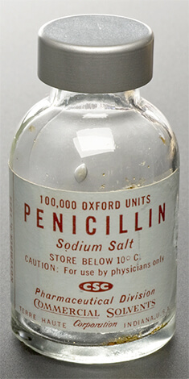
Благодаря пенициллину и другим антибиотикам было спасено бесчисленное количество жизней.
Кроме того, пенициллин стал первым лекарством, на примере которого было замечено возникновение устойчивости микробов к антибиотикам.

Slide 8
Список использованной литературы:
http://www.chemfive.info/_tbkp/sdfg/pinicilin.bmp
https://upload.wikimedia.org/wikipedia/commons/4/4a/Synthetic_Production_of_Penicillin_TR1468_crop.jpg
https://i.ytimg.com/vi/z-G-vKTxb9c/maxresdefault.jpg
http://image1.thematicnews.com/uploads/images/14/22/98/03/2017/06/15/32b25adea7.jpg
http://oncoportal.net/uploaded_files/images/big_0Fibroz280113.jpg
https://elementy.ru/trefil/21188/Otkrytie_penitsillina
https://spinous.ru/wp-content/uploads/2015/12/tabletki-ot-boli-v-spine-i-pojasnic.jpg
http://rozhin.info/i/s/1497351601.jpg
https://farmakosha.com/userfiles/penicillin.jpg
https://farmakosha.com/userfiles/penicillin.jpg

